Slide 1

06. Děje před ústím hlavně
Název SŠ: | SŠ-COPT Uherský Brod
Autor: | Ing. Štursa Petr
Název prezentace: | 06. Děje před ústím hlavně
Název sady: | Balistika a konstrukce hlavních dílů zbraní (pro 2. ročník předmětu SZb)
Číslo projektu: | CZ.1.07./1.5.00/34.0727
Datum vzniku: | 19. Září 2012
Uvedení autor, není-li uvedeno jinak, je autorem tohoto výukového materiálu a všech jeho částí. Tento projekt je spolufinancován ESF a státním rozpočtem ČR.

Slide 2
A N O T A C E
Záměrem této sady výukových materiálů s názvem Balistika a konstrukce hlavních dílů zbraní je ukázat žákům 2. ročníku SŠ-COPt, ve vyučovaném předmětu Střelné zbraně a balistika zajímavou technikou některá úskalí této zajímavé vědní disciplíny.
Jednotlivé prezentace této sady popisují postupně probírané oblasti a zábavnou formou se je snaží přiblížit žákům a tak je vtáhnout do daného problému.

Slide 3
Co se děje na ústí hlavně
Ústím hlavně po výstřelu a po opuštění střely vývrt prochází téměř 75% energie výstřelu. Většina této energie je jako tepelná, dále je to tlaková energie a kinetická (pohybová) energie. Tato energie se nachází v hnacích plynech opouštějících hlaveň. Tyto plyny svým chováním značně ovlivňují střelu, kterou vytlačily z hlaně a dále samotnou zbraň. V našem případě jsou tedy hlavními faktory všech nežádoucích doprovodných povýstřelových efektů. Jedná se především o ránu (povýstřelový hluk), a silný záblesk výstřelu. Expanze těchto plynů do okolního prostředí (vzduchu), zapříčiňuje značné turbulence před ústím malorážové zbraně. Takto vzniklá balistická vlna se šíří všemi směry rychlostí zvuku (cca 340 m/s), a je vnímána jako zvuk výstřelu.

Slide 4
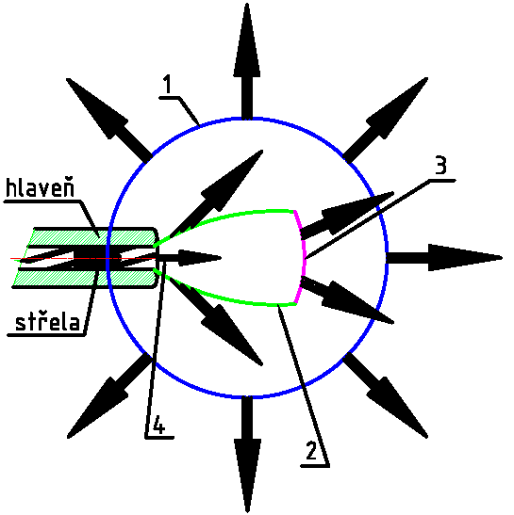
Střela těsně před opuštěním hlavně

Slide 5
Legenda před opuštěním
Popis primárního tlakového pole na ústí hlavně těsně před opuštěním střely hlaveň:
1 – primární tlaková vlna
2 – primární hlavňová vlnoplocha
3 – primární machův disk
4 – předbíhající hnací plyny
2+3 – primární lahvovitá vlna

Slide 6
Výtok plynů
Během výstřelu je rychlost zvuku v nejbližším okolí ústí hlavně značně proměnlivá. Je to z důvodu tlaku a hustoty hnacích plynů a z důvodu značně kolísajících výkyvů teploty. Hnací plyny o vysokém tlaku, rozpínající se vysokou rychlostí před ústím hlavně, se šíří v podobě kulové vlno plochy (tlakové vlny), před ústím hlavně rychlostí vyšší než rychlost zvuku (cca 340 m/s), vnímáme jako ránu výstřelu. Tato tlaková vlna se pohybuje všemi směry, a tedy i proti samotným hnacím plynům. V těsné blízkosti ústí hlavně může nastat stav, kdy jsou tyto rychlosti naprosto shodné. V tomto případě se stává část této tlakové vlny qazistatickou. Její tvar je velmi složitý a přibližuje se k lahvovitému tvaru. Její postupně se rozšiřující přední část vycházející z ústí se nazývá hlavňová vlnoplocha. Zaoblenou základnu nazýváme Machův disk.

Slide 7
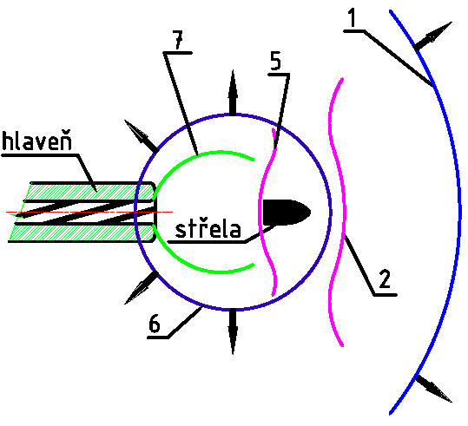
Hlavní tlakové pole po opuštění hlavně

Slide 8
Legenda po opuštění
Hlavní části hlavního tlakového pole v okamžiku, kdy střela opuští ústí hlavně malorážové zbraně:
1 – rozdělená primární tlaková vlna
2 – rozdělený pozůstatek primární lahvovité vlny
5 – tlakový ráz na dno střely ze sekundární hlavňové vlnoplochy
6 – sekundární tlaková vlna plynů, opouštějících hlaveň za střelou
7 – sekundární hlavňová vlnoplocha plynů, které opouštějí hlaveň za střelou

Slide 9
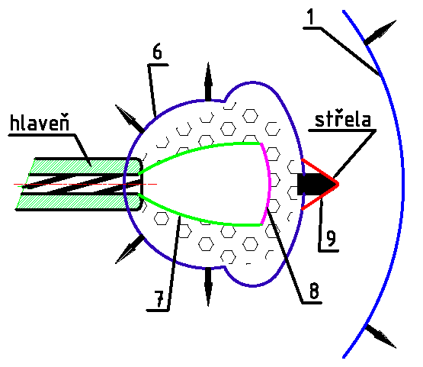
Rozpínání hlavního tlakového pole

Slide 10
Legenda expanze
Při postupném zvyšování rychlosti hnacích plynů se velikost lahvovité vlnoplochy zvětšuje. Při zmenšování rychlosti se tato velikost vlnoplochy zmešuje tak dlouho až zanikne u ústí zbraně. Význam jednotlivých částí expandujícího tlakového pole:
1 – primární tlaková plocha
6 – sekundární tlaková vlna
7 – sekundární hlavňová vlnoplocha
8 – sekundární Machův disk
9 – rostoucí Machův kužel na čele střely

Slide 11
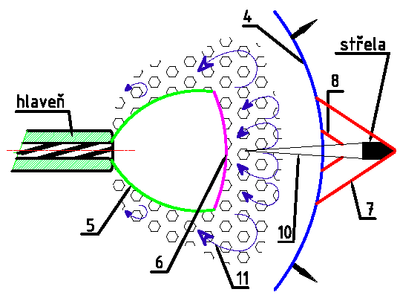
Závěrečná fáze expanze

Slide 12
Legenda závěrečné fáze
Hlavní části hlavního tlakového pole v okamžiku, kdy střela opuští ústí hlavně malorážové zbraně, před kontrakcí (zúžením) lahvovité tlakové vlny:
4 – sekundární tlaková vlna
5 – sekundární hlavňová vlnoplocha
6 – sekundární Machův disk
7 – Machův kužel
9 – tlaková vlna dna střely
10 – turbulence (víření) za střelou
11 – turbulentní mísení plynů se vzduchem

Slide 13
Jak vzniká zvuk výstřelu
Zvuk výstřelu je souhrn akustických efektů, které vyprodukovaly tlakové vlny, které se pohybují od ústí hlavně. Vznikly po chemické reakci a následném rozpínání hnacích plynů do atmosféry. Můžeme rozlišit dva hlavní zdroje zvuku výstřelu. Jsou to úsťová tlaková vlna (rozpínající se tlakové plyny) a záblesková tlaková vlna (efekt teplotního rázu uvnitř sekundárního záblesku). Tyto dva základní zdroje zvuku výstřelu můžeme rozdělit na několk dalších částí:
a) dopad závěru (závorníku) na zadní čelo hlavně
b) dopad úderníku na zápalku náboje
c) zážek prachové slože
d) únik plynů zadní částí okolo zápalky

Slide 14
Co dále ovlivňuje hlasitost výstřelu
V bodech a+b jsou obsaženy mechanické zvuky, které závisí na konstrukci zbraně a munice. Nejvýrazněji se uplatňují u automatických zbraní, nejméně u zbraní jednoranných a opakovacích.
V bodech c+d, které nepatří mezi mechanické zvuky opět záleží nejen na konstrukci ale i na přesné výrobě zbraně a současně i na výkonu použité munice.

Slide 15
Jak se můžeme těchto jevů zbavit
Utlumení zvukových projevů výstřelu lze v podstatě provédst dvěma základními způsoby?
1 – zabránění vzniku balistické vlny, nebo jejím maximálně možným redukováním. Základem tlumení je snížení rychlosti a tlaků vytékajících plynů. Toho je dosahováno zejména kontrolovanou expanzí a dalšími principy, jako je například víření plynů, jejich následný odraz, eventuelně jejich absorpce. Patří sem také maskování výstřelu. Jedná se o změnu frekvence zvuku výstřelu, a tím oklamání protivníka (výstřel je vnímán např. jako pískání apod).

Slide 16
Jak se můžeme těchto jevů zbavit
Utlumení zvukových projevů výstřelu lze v podstatě provédst dvěma základními způsoby?
2 – druhý základní způsob je pohlcování již vzniklé balistické vlny. Jedná se v podstatě až o následné opatření vedoucí ke snížení zvuku výstřelu. Tento princip se sestává ze čtyř základních principů:
- absorbční
- odrazový
- rozptylový
- překrýváním

Slide 17
Použitá literatura
Ing. FRENZL Jiří – Ruční palné zbraně
Uherský Brod 1993
Ing. KŘÍBEK Jan – Střelné zbraně I + II
Brno 1994
Ing. STROUHAL Karel – Civilní ruční zbraně a střelivo
Uherský Brod 1993
Alexandr B. Žuk – Pušky a samopaly
Moskva 1987
Alexandr B. Žuk – Revolvery a pistole
Moskva 1983

Slide 18
Použitá literatura
Prof. Ing. Fišer Miloslav CSc. – Konstrukce loveckých, sportovních a obraných zbraní
Ostrava 2009
Prof. Ing. Fišer Miloslav CSc.
Doc. Ing. Procházka Stanislav CSc. – Projektování loveckých, sportovních a obraných zbraní
Ostrava 2007
Plíhal Bohumil, Beer Stanislav, Komenda Jan, Jedlička Luděk, Kuda Bohuslav - Balistika
Brno 2003
Firemní literatura, odborná periodika, sbírky zákonů a ostatní normy.

